Slide 1
Мой Пятигорск
Кругом , налево и направо ,
Как бы остатки пирамид ,
Подъемлясь к небу величаво
Гора из-за горы глядит ;
И дале царь их пятиглавый, Туманный , сизо-голубой,
Пугает чудной вышиной.

Slide 2
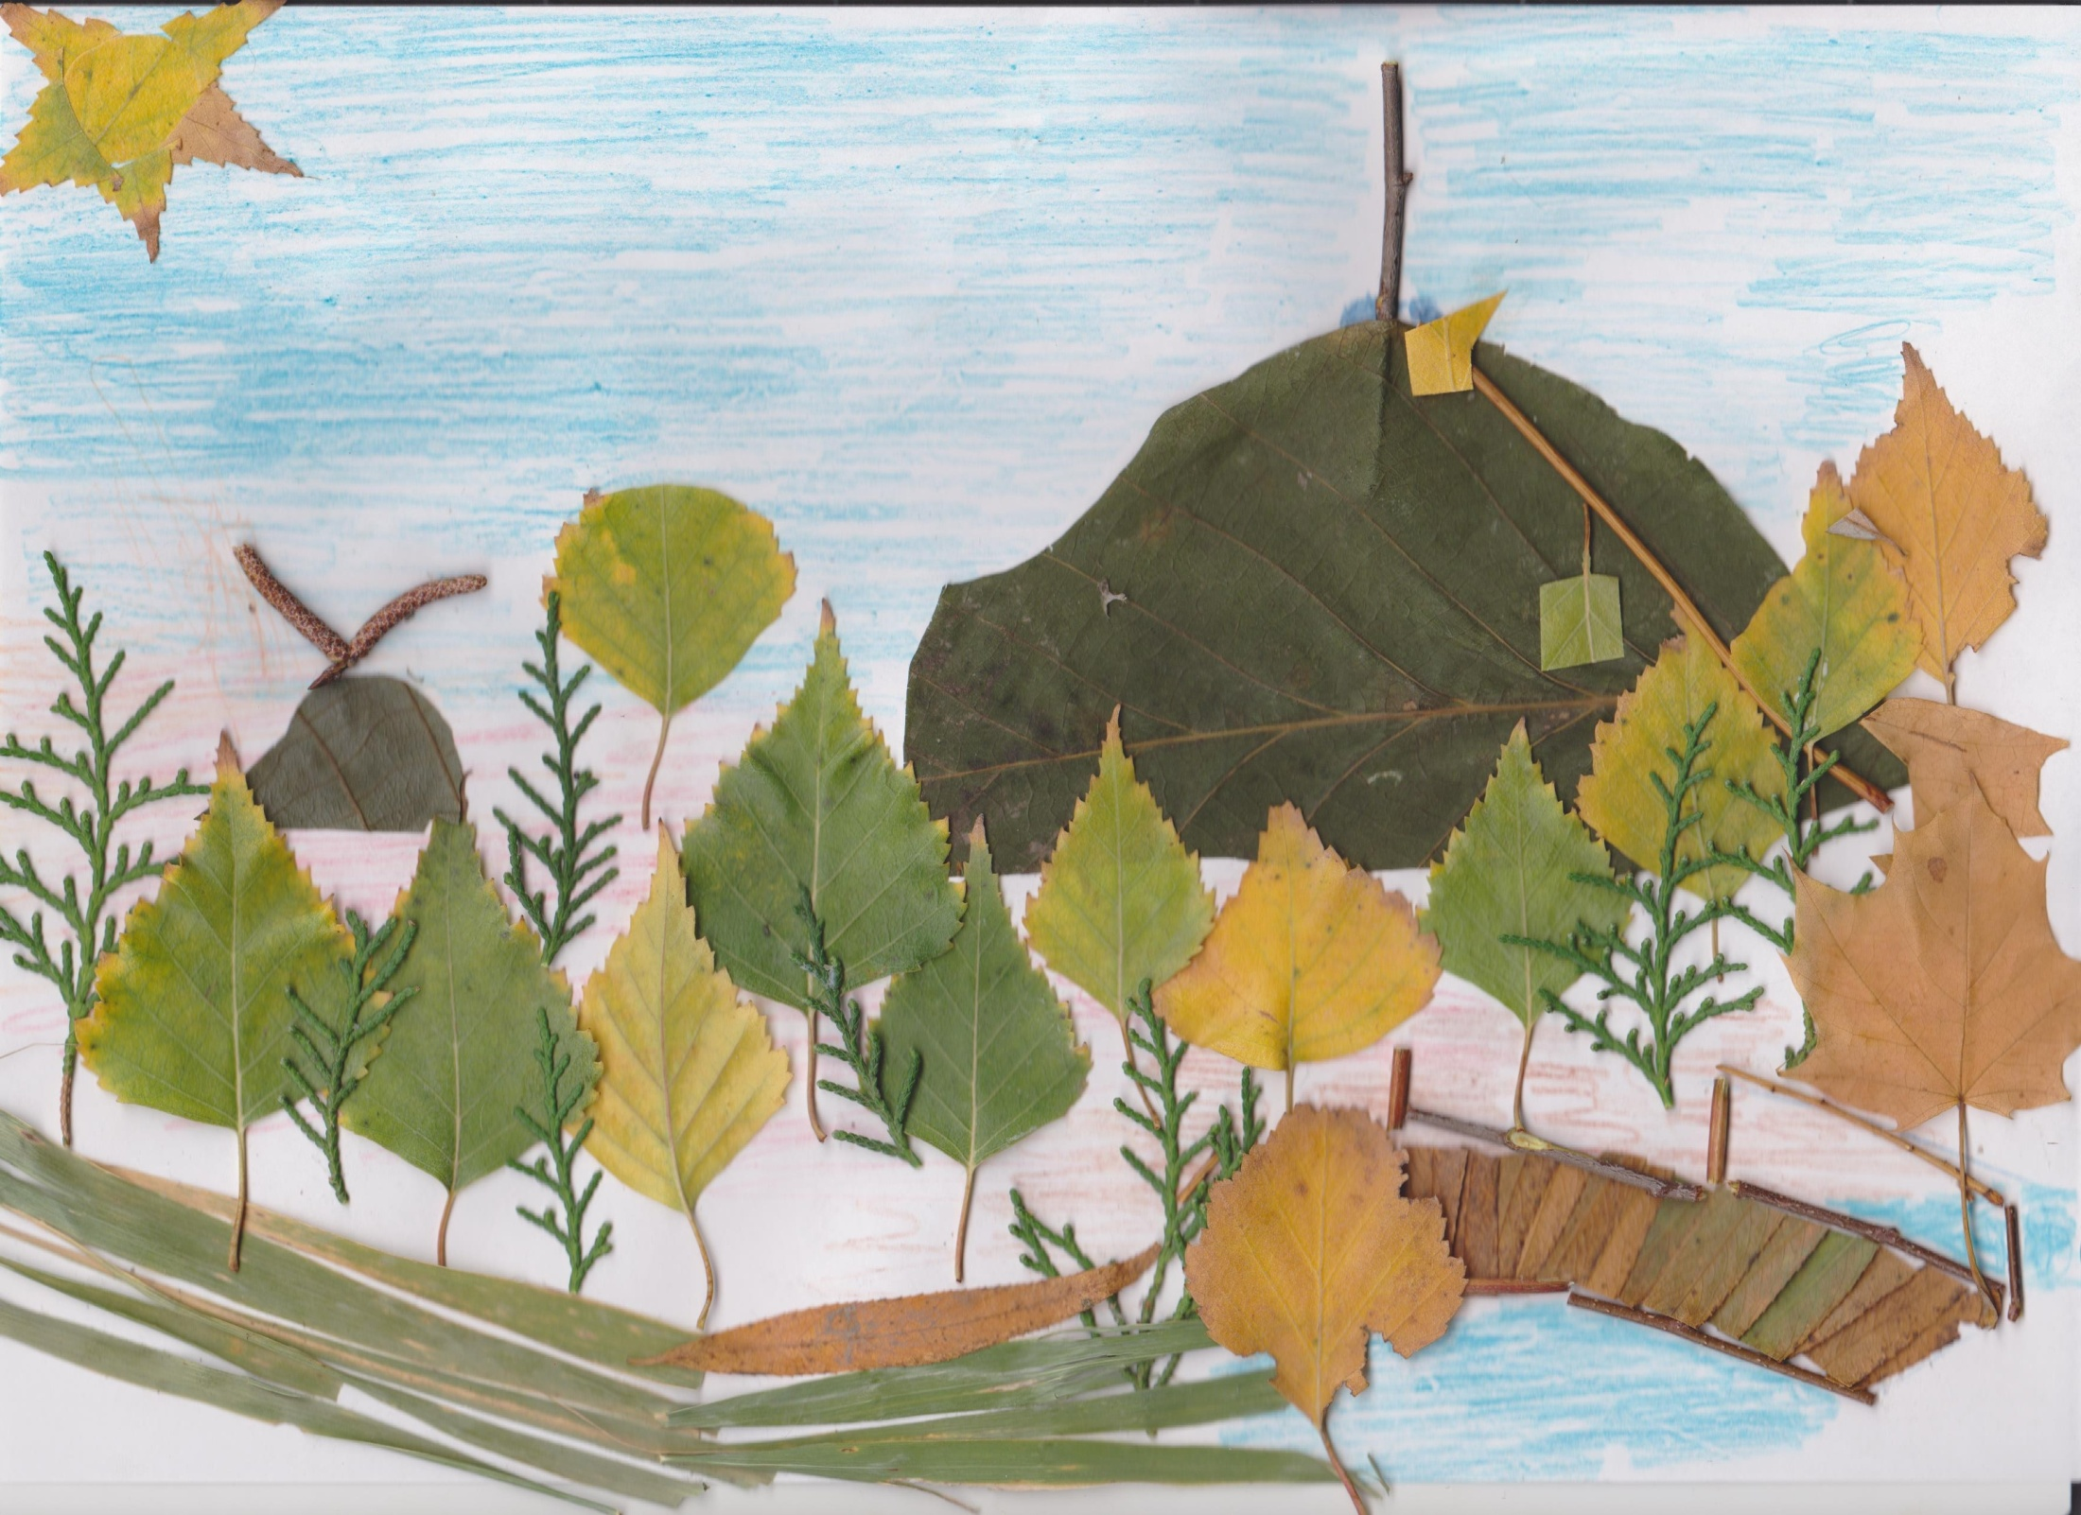
Машук ,податель струй целебных

Slide 3
Эльбрус

Slide 4
Домик Лермонтова

Slide 5
Эолова арфа

Slide 6
«Стоит Бештау остроконечный»

